Slide 1
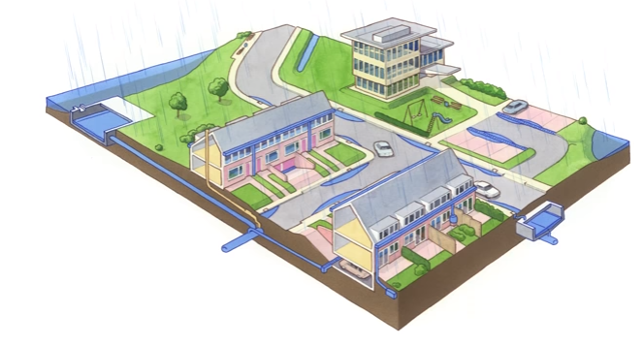
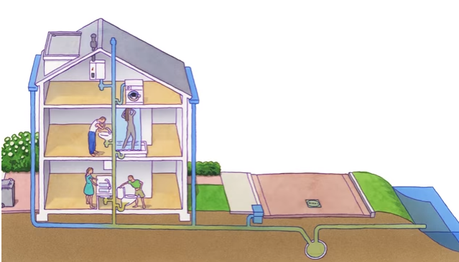
Stedelijk waterbeheer (SAG 3)

Slide 2
Nieuwe Theorie
Vandaag:
Aquatische Ecologie herhalen
Neerslag
Vasthouden, bergen en afvoeren
Oefentoets Aquatische Ecologie
Oefentoets kennisexamen

Slide 3
Neerslag
(Infiltreren),
Vasthouden,
Bergen,
Afvoeren
https://www.youtube.com/watch?v=YM6r1E8y-eo&list=PLLrYX_vokVQC7yG6QVv-QiSK8btZeFnJ8&index=3

Slide 4
Gemengde riolering
https://www.youtube.com/watch?v=YM6r1E8y-eo&list=PLLrYX_vokVQC7yG6QVv-QiSK8btZeFnJ8&index=3

Slide 5
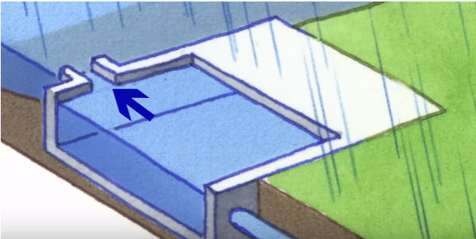
Berging
https://www.youtube.com/watch?v=YM6r1E8y-eo&list=PLLrYX_vokVQC7yG6QVv-QiSK8btZeFnJ8&index=3

Slide 6
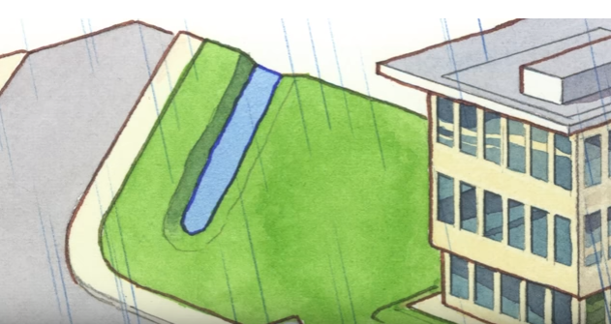
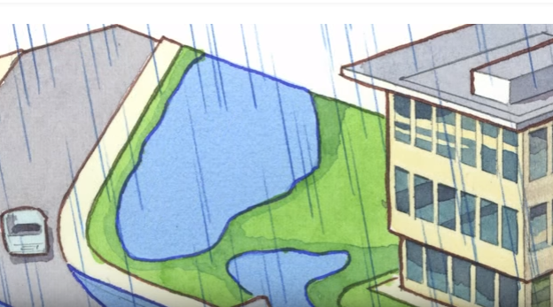
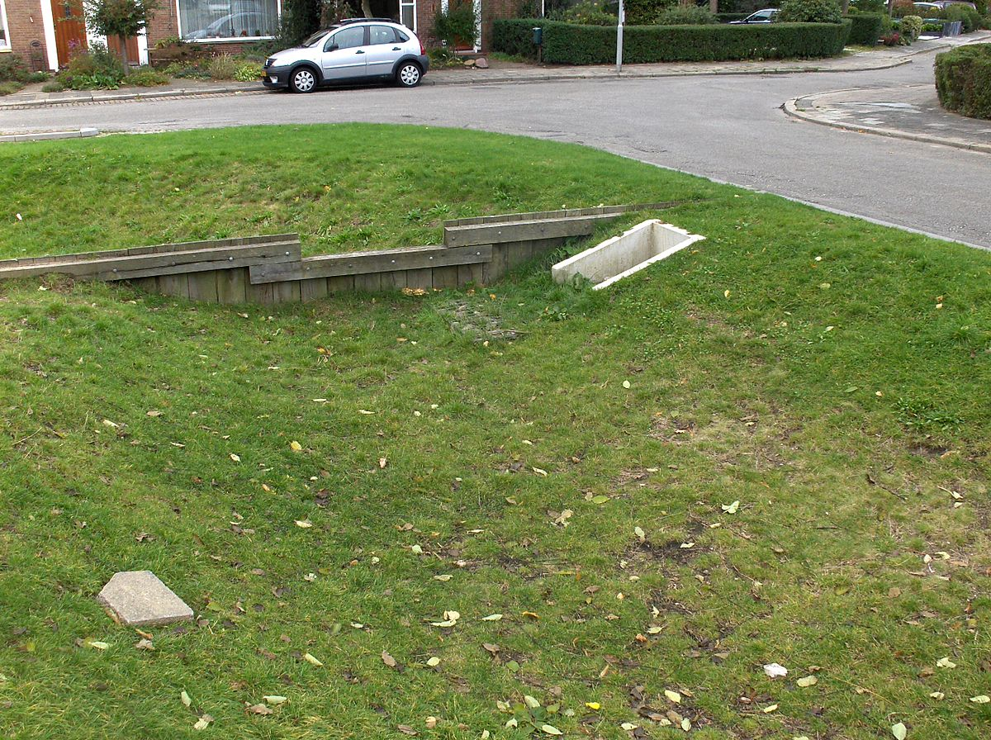
Wadi’s

Slide 7
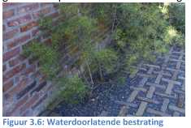
Waterkwantiteit

Slide 8
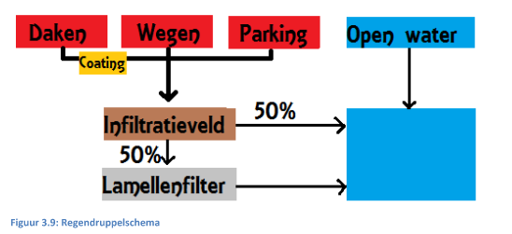
Waterkwaliteit (voorbeeld Oostburg)

Slide 9
Mogelijkheden voor waterkwaliteit

Slide 11
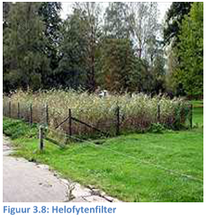
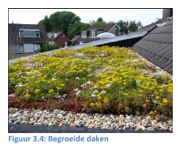
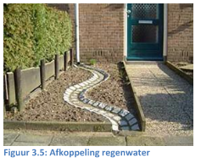
Maatregelen

Slide 12
Huiswerk Maken Vragen 1 t/m 5 over neerslag + extra opdrachten

Slide 13
Neerslag drukken we uit in mm
Opdracht uitvoeren in drietallen….!
Vraag1. Als er binnen een polder van 2,3 hectare een bui valt van 100 mm/dag. Hoeveel m3 water is er dan in totaal in de polder gevallen?
Vraag 2. Stel dat de polder bestaat uit 80% bebouwing en voor 20% uit oppervlaktewater. Al het water dat op het de bebouwing valt, stroomt naar het oppervlaktewater. Hoeveel m2 oppervlaktewater is er in de polder? Hoeveel is het waterpeil gestegen na 24 uur?
Vraag 3. Als een gemaal deze hoeveelheid water binnen 48 uur moet kunnen verpompen. Wat moet dan de capaciteit zijn van dit gemaal?
Vraag 4. Stel dat het waterniveau maximaal 50 cm mag stijgen. Is er dan sprake van een overschrijding?
Vraag 5. Welke maatregelen zou je kunnen nemen om te zorgen dat het waterniveau niet te veel stijgt?

Slide 14
Dossieropdrachten
Vraag 1. Welke bodemsoorten zijn er geschikt om water te infiltreren?
Vraag 2. Noem vijf verschillende manieren om water te bergen?
Vraag 3. Noem vijf manieren om infiltratie te bevorderen?
Vraag 4. Noem twee manieren om de afvoercapaciteit te bevorderen?

